Slide 1

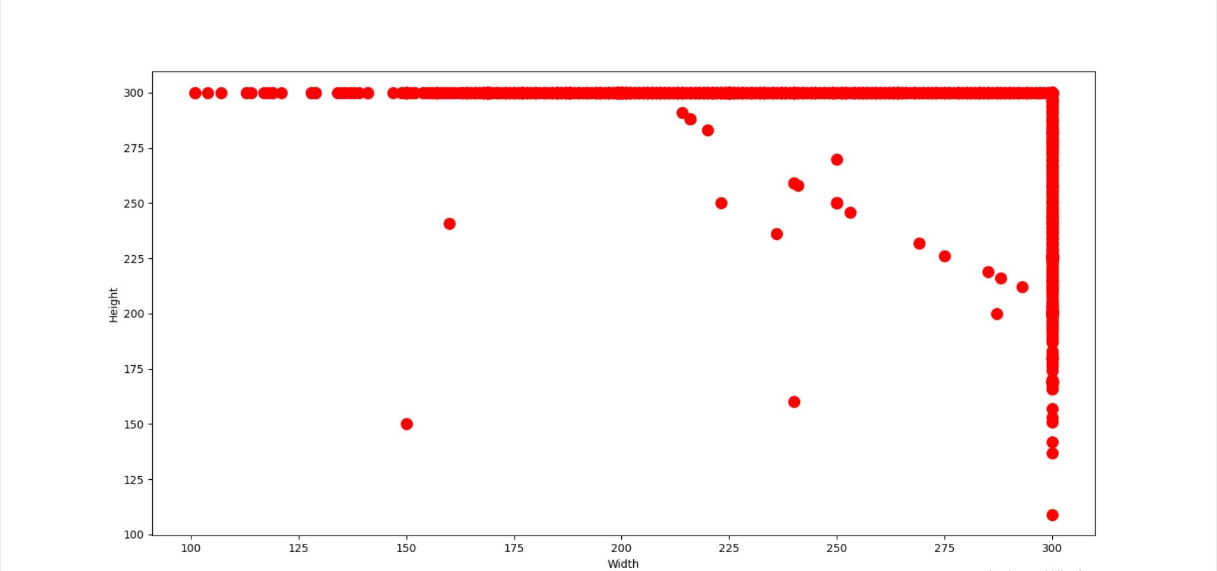
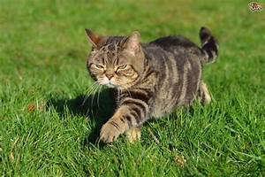
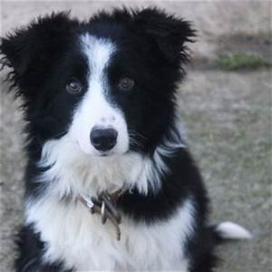
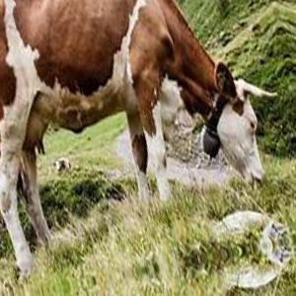
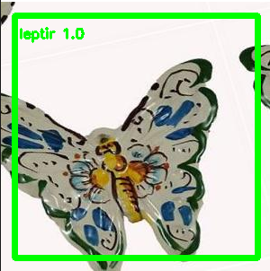
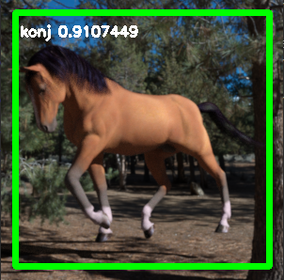
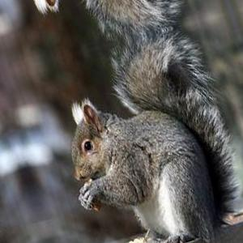
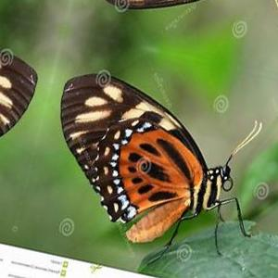
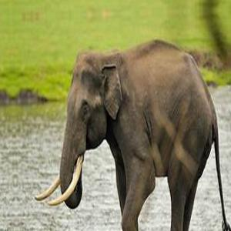
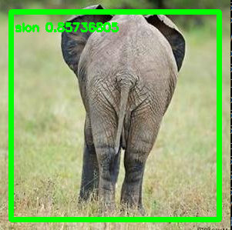
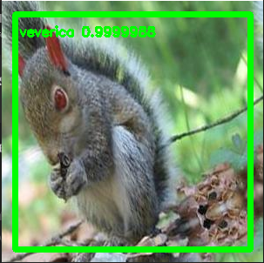
Animal Detection And Recognition(ADR)
Grk Ilija, Vasić Filip
Fakultet Tehničkih Nauka, Novi Sad
Opis problema i motivacija
Metod - Custom CNN
Zaključak i uočeni nedostaci
Cilj projekta je detekcija a zatim i klasifikacija neke od unapred definisanih tipova životinja. U projektu smo radili sa datasetom koji ima 10 tipova životinja. Aplikaciji se na ulaz prosleđuje slika od interesa gde model treba da ogovori da li je na slici uspeo da prepozna i uokviri životinje koje su definisane datasetom.
Želja u startu je bila da radimo sa nekim egzotičnim vrstama životinja koje se nalaze u prirodi i da korisnik aplikacije može da na terenu skenira životinju kamerom/telefonom i da aplikacija prepozna koja egzotična vrsta je u pitanju, koja je njena rasprostranjenost, zivotni vek životinje ili koliko je životinja opasna po čoveka i da li izaziva smrtnost.
Nakon treniranja modela na ulaz se prosleđuje slika na kojoj je potrebno da detektujemo i klasifikujemo vrstu životinje. Sliding-Window prolazi kroz sliku kvadratom velicine 80% do 95% veličine slike i pravi isečke, na taj način kreira niz slika koje se prosleđuju CNN na klasifikaciju. Zatim se prethodno kreirani niz isečaka prosleđuje do Non Maximum Suppression algoritma (NMS), gde se biraju kvadrati počev od najvećeg i gledajući prosleđeni threshold u zonama preklapanja. Konvoluciona neuronska mreža (CNN) je custom-made arhitekture i sadrži 7 slojeva u kombinaciji Conv2D/LeakyReLU/MaxPooling2D. Na tih 7 slojeva su dodati slojevi Dropout/Flatten/Dense. Isprobavano je mnoštvo custom CNN mreža sa različitim kombinacijama slojeva, njihovim redosledom kao i vrednostima optimizujućih parametara. Konačan broj epoha odnosno iteracija koji je korišćen za treniranje modela iznosi 40.
Najveći nedostatak u ovom momentu je relativno mali dataset sa 25 000 slika na 10 različitih vrsta životinja. Takođe, slike se međusobno razlikuju dosta u dimenzijama pa je dataset već u startu dodatno skraćen.
3.Na slici su prikazane crvene tačke koje označavaju dimenzije slike .Sirina I visina su prikazane na x I y osi I izražene su u pikselima. Vidljiva je široka rasprostranjenost što nas je nateralo da skratimo dataset.
Generalno se ne očekuju odlične performanse naše CNN u slučaju primene na slike niskog kvaliteta, lošeg osvetljenja, slika koje sadrže životinje malih dimenzija, kao i u slučaju varijacija u izgledu i poziciji životinje na slici.
Skup podataka
Metod – Rezultati
Animals-10 dataset sadrži 10 tipova životinja i to: pse, mačke, konje, slonove, leptire, petlove, krave, ovce, paukove i veverice.
Početni dataset sačinjava 28 000 slika koje su različitih dimenzija što je loše uticalo na sam trening pa je zbog toga deo slika izbačen iz modela. Da bi nadoknadili ovaj gubitak odrađena je augmentacija koja je izjednačila broj slika svake od 10 vrsta. Usled nedobijanja željenih rezultata došlo je do malih odsutapanja u podelama između trening, test i validacionog skupa. Konačan procentualni odnos iznosi 80%/10%/10% za redom trening/validaciju/test. Kona;an dataset sadrži 25 000 slika.
1. Primeri slika koji su korišćeni u datasetu
CNN je trenirana u 25 epoha. Batch size koji je korišćen je 16. Ostvareni rezultat na validacionom skupu je:
Ostvareni rezultat na test skupu je :
Primer rezultata prepoznavanja životinja:
2. Na slici su prikazani rezultat modela koji je radio predikciju
Accuracy | Val_Acc | Loss | Val_Loss
0.97 | 0.85 | 0.59 | 0.70
Pravci daljeg razvoja
Accuracy | Test_Acc | Loss | Test_Loss
0.82 | 0.82 | 0.92 | 0.92
Dalje unapređenje modela može da se kreće u više smerova gde bi na jedan način mogli da značajno povećamo dataset kako bi dobili jos robusniji model ili da dodajemo nove vrste životinja i time povećavamo mogućnosti aplikacije. Novi pravac razvoja bi mogla biti i sama želja navedena u motivaciji.
Sa druge strane možda bi bilo zanimljivo iskoristiti neke već kreirane CNN modele kao što je ResNet CNN ili neke druge popularne CNN.

